Slide 1


基于Gstreamer+MQTT的多播放器同步方案
软件研发部 贺金义
2017-08-28
Notes:
日期为会议日期

Slide 2
目录
背景&现状
目标&内容
技术可行性&资源需求
价值探索
多媒体研发中心

Slide 3
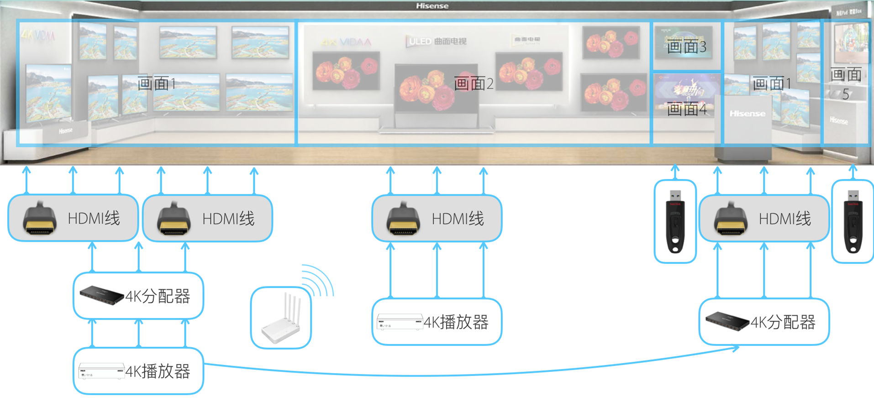
背景&现状
传统方案
对于电视产品，商场门店需要进行产品展示，传统的展示设备耗资高且技术寿命短。
多媒体研发中心

Slide 4
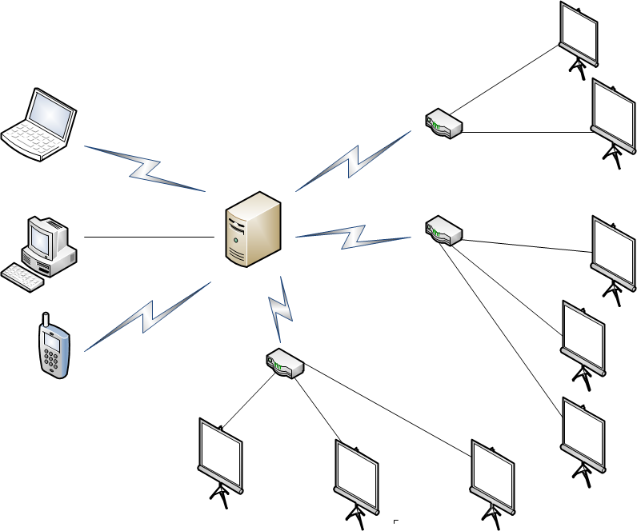
背景&现状
棱镜项目
该项目由云端服务器、智能路由器、电视终端等组成。通过PC或者移动终端登录系统进行配置，然后由服务器下发指令给智能路由器，最终由智能路由器控制智能电视终端的演示。截止2016 年仅棱镜三联屏节省开支299万元 。
棱镜项目虽然取得了成果，但仍有一些问题有待解决。例如多个播放器之间无法实现精准的同步。棱镜项目通过seek操作实现同步，但由于seek操作本身存在耗时且seek时需要寻找视频关键帧（防止出现花屏），因此无法通过seek实现多台电视之间的精准同步。
多媒体研发中心

Slide 5
目标&内容
创新点
结合seek、丢帧、等待三种方式实现快速精准同步，同步精度达到毫秒级别
填补海信在多播放器同步技术领域的空白
丰富海信基于Gstreamer的自有播放器的功能性
多媒体研发中心

Slide 6
目标&内容
知识产权-专利申请
类别 | 题名
发明 | 一种多播放器精准同步方法及装置
发明 | 基于Gstreamer的快速同步方法
多媒体研发中心

Slide 7
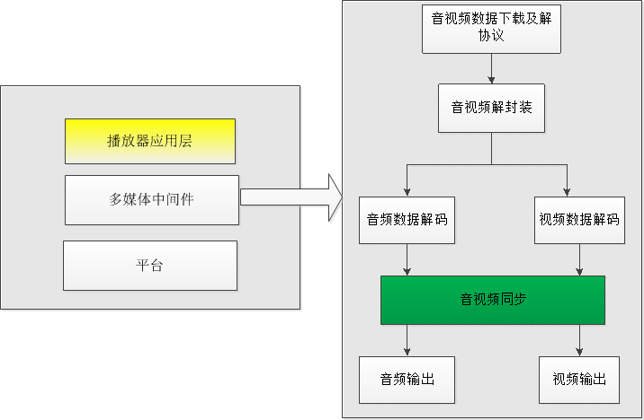
技术可行性
视频播放基本原理
应用层仅能通过seek实现非精准的同步，中间件层可以在音视频同步模块中用丢帧、等待的方式实现毫秒级的同步
多媒体研发中心

Slide 8
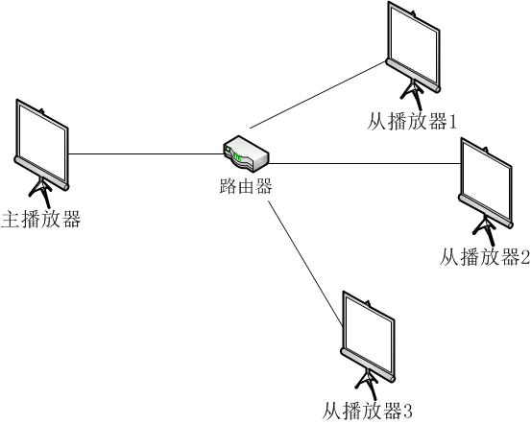
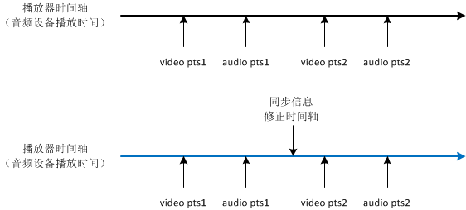
技术可行性
本方案同步原理
一个主播放器和多个从播放器连接到同一局域网。在播放视频时，主播放器定时广播当前播放时间，从播放器根据收到的时间以及网络延迟去更新时间轴或者执行seek以达到同步的目的
多媒体研发中心

Slide 9
技术可行性
本方案同步原理
播放器自带两种同步策略。一种是现有同步策略，以音频设备播放时间为基准更新时间轴，供主播放器使用；一种是以应用收到的同步信息为基准来更新时间轴，供从播放器使用；
部署时指定主播放器和从播放器；
从播放器主动检测网络延迟时间；
主播放器播放视频，并以同步信息的方式定时广播当前播放的时间点；
从播放器收到同步信息后，计算同步信息与网络延迟，执行seek操作或更新本机时间轴
多媒体研发中心

Slide 10
技术可行性
同步信息分发
同步信息由主播放器通过MQTT即时通信协议经路由器分发到每个从播放器
多媒体研发中心

Slide 11
技术可行性
方案稳定性分析
MQTT协议是为大量计算能力有限，且工作在低带宽、不可靠的网络的远程传感器和控制设备通讯而设计的协议，它提供三种服务质量：
“至多一次”，消息发布完全依赖底层 TCP/IP 网络，可能会发生消息丢失。
“至少一次”，确保消息到达，可能会发生消息重复。
“只有一次”，确保消息到达一次，可能会增加网络延迟。
根据本项目的应用场景，选择“只有一次”服务质量可避免网络环境差导致同步不及时等问题，同时也避免了消息重复导致重复seek和反复丢帧，确保同步的稳定性，网络延迟的解决办法是从播放器接收到同步消息后发送延迟确认消息，并记录下此时的系统时间，接收到自己发送的延迟确认消息时再记录当前系统时间，两次记录时间的时间差即为当前网络延迟时间，用这个时间差对同步信息进行补偿可得到精确的同步时间，实现精准同步。
多媒体研发中心

Slide 12
技术可行性
方案性能分析
播放器只有在接收到同步信息后才会主动更新当前播放时间，对于单机、正常播放的情况不会触发第二种同步策略，播放功能及性能不受任何影响。
多台电视同步播放时，只有首次同步或主播放器执行seek操作才会导致从播放器执行seek，此后会通过偶尔的丢帧/等待进行微调，对主/从播放器性能没有影响。
本方案测试片源为终端演示片源库中的视频，这些视频都是MP4格式的4K片源，对于MP4格式的片源，由于存在时间索引，seek操作能在1秒内完成。从播放器执行seek操作时向后寻找关键帧，使其时间轴稍落后于主播放器，然后通过丢帧追上主播放器，由于4K视频解码较慢，从播放器需要几秒时间追上主播放器。
多媒体研发中心

Slide 13
技术可行性
本方案与现状对比
 | 本方案 | 现有方案
同步机制 | (1)在中间件内部同步 (2)直接更新时间轴，精确到毫秒级 | (1)在播放器应用层同步 (2)采用seek方式，不能精确同步 会存在数秒的误差
代码权限 | 海信自有代码 | 代码不开源
适配费用 | 无需单独费用 | 每增加一个新机型都需要合作方进行适配，适配费每年15万，适配时间长
其他费用 | 无 | 由于代码不开源，后续可能因客户端功能更改等产生新的费用
多媒体研发中心

Slide 14
技术可行性
落地步骤
MQTT开源项目移植
Gstreamer AVSync机制适配性重构
网络延迟估算
多媒体研发中心

Slide 15
技术可行性
验收标准
功能规格 | 说明
1 | 单台电视播放视频时，播放正常，没有音画不同步现象
2 | 局域网内6台电视（3台838，3台938）播放不同视频时，无论有没有设置主播放器，每台电视独立播放，没有音画不同步现象，从播放器不会跟随主播放器的播放进度
3 | 局域网内6台电视（3台838，3台938）播放相同视频时，如果没有设置主播放器，那么每台电视独立播放，播放进度不会跳变，没有音画不同步现象
4 | 局域网内6台电视（3台838，3台938，任意一台设置为主播放器，主播放器有线连接，从播放器可以有线连接或无线连接）播放相同视频时（终端演示片源库中的视频），主播放器独立播放，播放进度不会跳变，没有音画不同步现象，从播放器会跟随主播放器的播放进度
多媒体研发中心

Slide 16
技术可行性
验收指标
指标规格 | 说明
1 | 局域网内6台电视（3台838，3台938，任意一台设置为主播放器，主播放器有线连接，从播放器可以有线连接或无线连接）播放相同视频时（终端演示片源库中的视频），从播放器起播后，10s内能同步到主播放器的播放进度
2 | 局域网内6台电视（3台838，3台938，任意一台设置为主播放器，主播放器有线连接，从播放器可以有线连接或无线连接）播放相同视频时（终端演示片源库中的视频），主播放器执行seek操作后，从播放器7s内同步到主播放器的播放进度
3 | 局域网内6台电视（3台838，3台938，任意一台设置为主播放器，主播放器有线连接，从播放器可以有线连接或无线连接）播放相同视频时（终端演示片源库中的视频），当从播放器当前播放时间与主播放器当前播放时间相差超过100ms，从播放器7s内同步到主播放器
多媒体研发中心

Slide 17
技术可行性
风险与对策
风险 | 对策
主播放器将进度信息通过MQTT协议经路由器分发给从播放器，存在网络延迟，如果延迟过大，可能导致同步不够精确 | 从播放器估算网络延迟，增加延迟补偿
预研 vs. 应市 预研 vs. 预研 人工时投入 | 需要总监进行整体管控、调整
多媒体研发中心

Slide 18
资源需求
人力资源
工程师7人，人工时14人月
费用
费用类型 | 费用分配 |  | 备注
 | 2017年 | 2018年
人员费用 | 14.39 | 10.8 | 工资
材料费用 | 3.15 | 无 | 样机
合计 | 28.34万
费用来源 电器股份
多媒体研发中心

Slide 19
资源需求
里程碑
阶段 | 起止日期 |  | 占比 | 主要工作内容
系统设计 | 2017-9-1 | 2017-11-1 | 30% | 关键技术攻关、系统设计
开发实现 | 2017-11-1 | 2018-1-1 | 30% | 有关模块编码实现
Demo | 2018-1-1 | 2018-2-15 | 20% | 测试以及性能优化
结题验收 | 2018-2-15 | 2018-4-1 | 20% | 结题
多媒体研发中心

Slide 20
价值探索
预计收益
节省新机型的适配费用每年15万。
由于棱镜项目外包方不开源，后续可能会产生其它问题和费用。本方案则可避免代码不开源导致的部分费用
多媒体研发中心

Slide 21
THANKS
多媒体研发中心
Notes:
PPT模板规范说明：
1、字体要求：为了达到良好的体验，所有中文文字建议使用微软雅黑，必要强调字体可加粗，英文字体使用Arial。页码为“分页码/总页码”，统一为楷体18号。在字体的大小方面建议为：封面字体字号以模板为准，内页的一级标题字号使用24号，二级标题字号不低于20号，正文字号不低于18号，图说文字不低于14号，表格内容不低于15号（根据内容的多少，字号尽量大一些来照顾观众体验视觉体验）。
2、PPT中装饰性色块建议不使用蓝色、紫色等与海信绿不协调的颜色。

